Slide 1
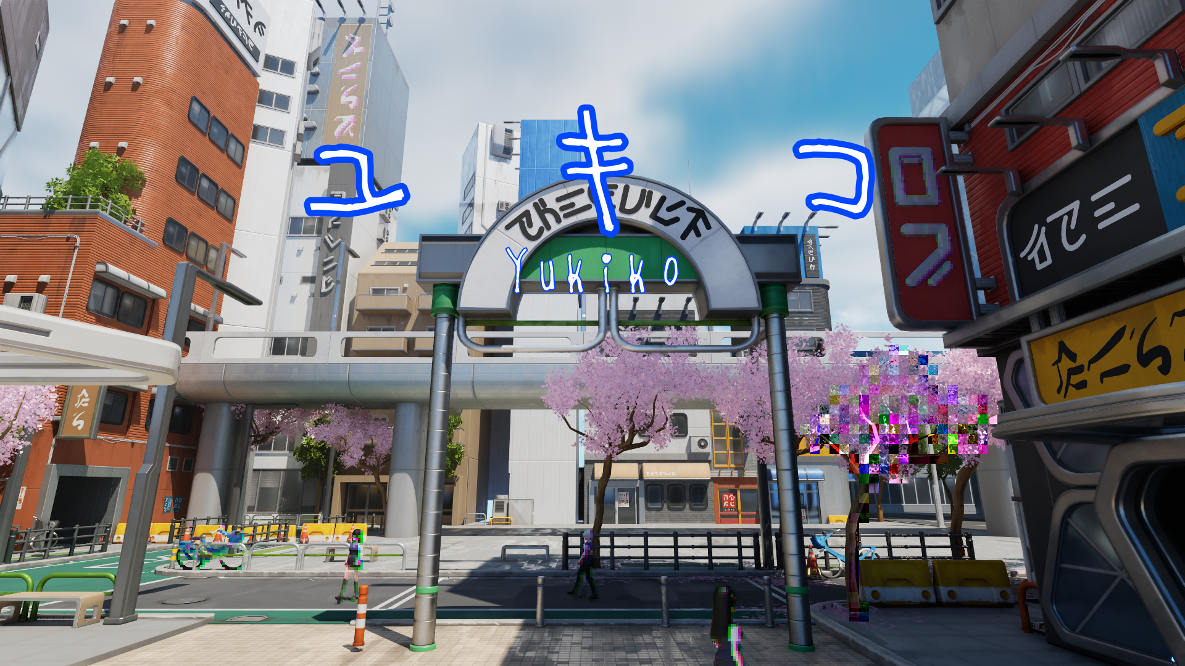
팀 오근 201911188 최용성 201911174 박성준 201911178 윤재형 201911166 김용혁 201911185 이준엽

Slide 2
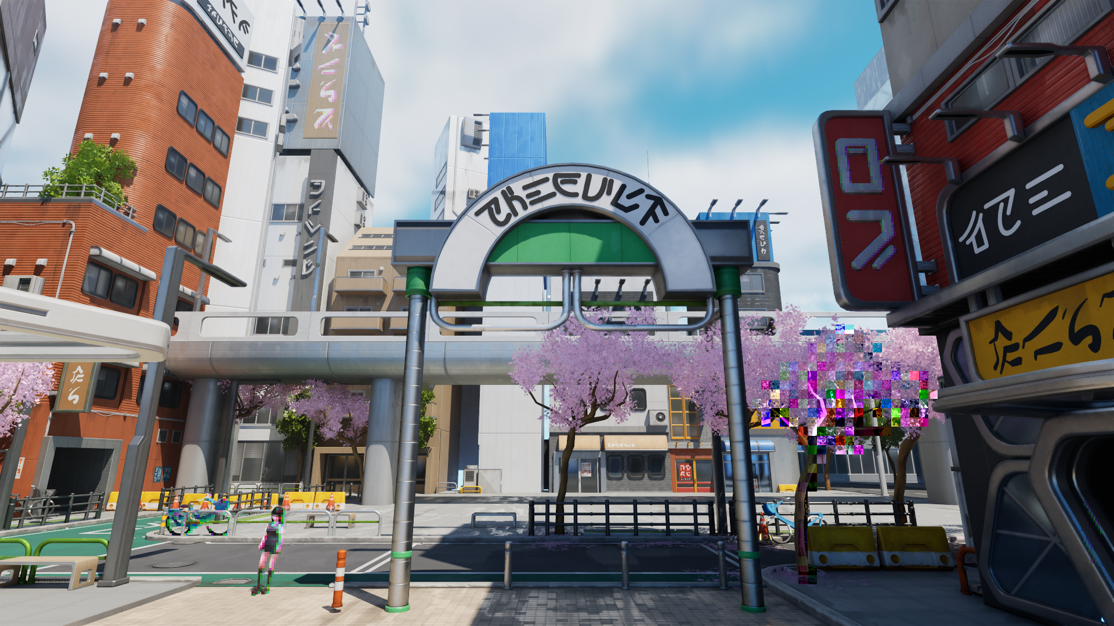
목차 1. 게임 소개
2. 조작법
3. 게임 설명
4. 키워드 설명
5. 시연영상
6. 팀원 소개

Slide 3
게임소개
장르
1인칭 아케이드 슈팅
시나리오
일본에 비누방울을 좋아하는 자폐를 가진 소녀가 있었다.
그녀는 사회에서 겪었던 소음을 꿈속에서도 겪게 된다.
꿈속에서의 그녀는 자신이 좋아하는 비누방울로 소음을 씻겨내어 자기가 살면서 듣기 좋았던 소리로 변형하고자 한다.
과연 그녀는 꿈속에서의 역경을 딛고 극복해
나아갈 수 있을 것인가?

Slide 4
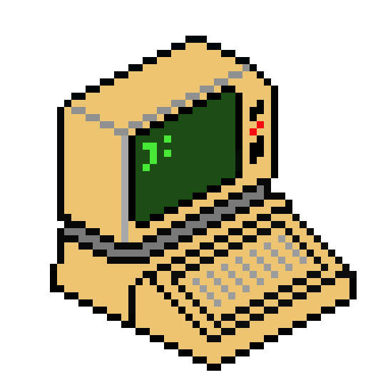


게임소개
플랫폼
PC
엔진
Unreal Engine 5.2
형상관리
GitHub

Slide 5
조작법
이동 - WASD
무기 변경 - 1, 2
공격 - 마우스 왼쪽 클릭

Slide 6
게임설명
기분 나쁜 소음을 비누방울로 변형시키자!
소음 보스를 물리치자!

Slide 7
키워드 설명
기분 나쁜 소음들을 비누방울로 변형시키자!

Slide 8
시연영상
링크 넣기

Slide 9
팀원 소개
최용성
프로그래머/기획
(Glitch/Merge)
이준엽
프로그래머 (AI)
윤재형
프로그래머 (FPS)
김용혁
프로그래머/기획
(Shoot)
박성준
그래픽/기획
(Sequence/Blend)

Slide 10
QnA

